Slide 1
ينظم الخرز متبعا نموذج معروض امامه
اسم المعلم : نصر الدين أحمد

Slide 2
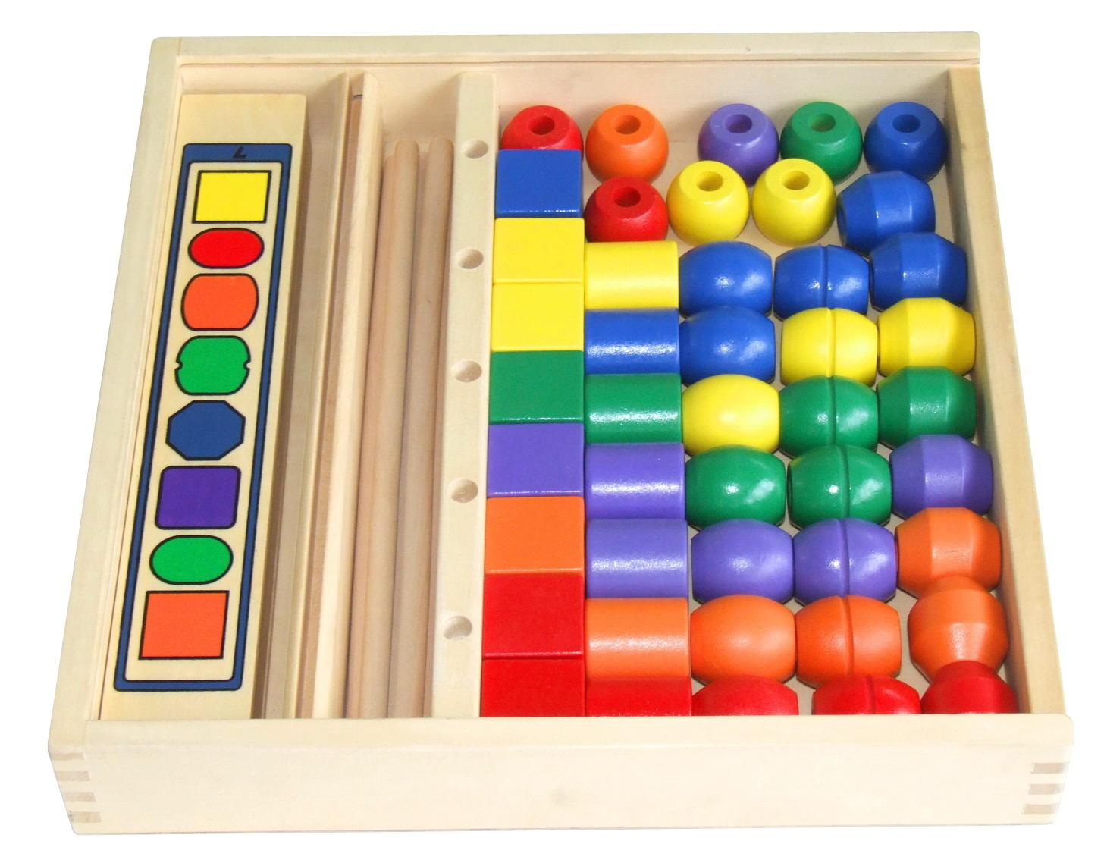
المراجعة:أ . جمعه شعيب | الإعداد : أ. نصر الدين أحمد | ينظم الخرز متبعا نموذج معروض امامه رقم الهدف : (2062) | الهدف
الفئة العمرية: 10-11 | مستوى الشدة : البسيطة | فئة الإعاقة : الاعاقة الذهنية | بيانات الهدف
قصة الدرس في ذات يوم كانت هند تجلس مع أمها في حديقة البيت قالت هند : باأمي . قالت الأم : نعم يا هند . قالت هند : لقد علمتني معلمتي اليوم درس (تنظيم الخرز ) وكان درس جميل و لكن اريد منك أنا اعرف المزيد . قالت الأم : نعم يا هند هذا درس مهم جدا في الحياه. قالت الأم . سوف اشرح لك يا هند أهمية تنمية الحركات الدقيقة . يوجد العديد من الأنشطة الممتعة والمثيرة للاهتمام، والتي تُساهم بمساعدة طفل الروضة على بناء الخبرات الحركية الدقيقة الأنشطة الأكاديمية: كالرسم والتلوين، القص، الكتابة، اللعب بالمعجون. أنشطة اللعب الحر: كاللعب بالمكعبات، تلبيس الدمى، الرسم بالطباشير على الرصيف، اللعب بالمعجون أنشطة الرعاية الذاتية: كربط الحذاء، زر الملابس والسترات، تمشيط الشعر، وتنظيف الأسنان. قالت هند : شكراً يا أمي على هذة المعلومات المهمة |  |  | كتاب الطالب

Slide 3
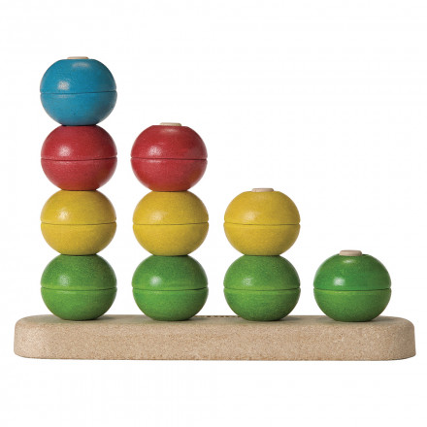
الحصة الدراسية: الهدف الرئيسي : ينظم الخرز متبعا نموذج معروض امامه أهداف أخرى: عرض المعلم فديو تعليمي عن ينظم الخرز متبعا نموذج معروض امامه . يحضر المعلم مجموعة من الخرز بالالوان المختلفة . يدرب الطلاب تدريب فردي على حسب حاجة الطالب . يدرب المعلم على نطق الالوان بطريقة صحيحة . أن يعرض المعلم أوارق عمل ويقوم الطلاب بحلها لتقويم الطلاب . أن يستطيع الطالب نطق كلمات الدرس المهمة للألوان المختلفة و يقوم المعلم بتصحيح مخارج الحروف . طرح سؤال"ماذا تعلمنا اليوم؟. يعمل المعلم بطاقات لاهم النشاطات المرتبطة بالدرس و الاعمال التي يمكن عملها من استخدام الخرز . تشجيع الطلاب على لوحة التعزيز . يعمل المعلم وسيلة تعليمية عن الدرس . النشاط الرياضي : يعمل المعلم مسابقة بين الطلاب بين مجموعتان من الاسرع على تجميع الالوان المتساوية . النشاط الفني: نشاط عمل اشكال مختلفة في تصنيع الخرز لعمل مشغولات مختلفة . تلوين صور و بطاقات عن المنتوجات الخرز . النشاط الموسيقى: الاستماع الطلاب الى انشودة عن الالوان . | دليل للمعلم
.. أن يعمل الطالب بعض الاشكال المختلفة من الخرز . يجمع الطالب صور وبطاقات عن الخرز | الواجب المنزلي
تدريب الطالب على استخدام منصة الكترونية بها تدريبات عن المفرد و الجمع . | تمارين الكترونية
متوسط : أن يشير الطالب إلى الالوان المختلفة . جيد: أن يستطيع الطالب تصنيف الالوان بطريقة صحيحة . مرتفع :أن يتمكن الطالب من تصنيف الالوان و عمل نماذج لأنشطة الخرز . | التقييم

Slide 4
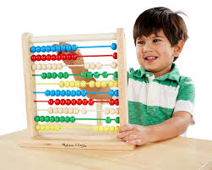
ينظم الخرز متبعا نموذج معروض امامه | الهدف
انشطه مهارية | المكونات
الأنشطة الصفية عرض فيديو تعليمي عن (ينظم الخرز متبعا نموذج معروض امامه ) عمل ورشة تعليمية لبعض منتوجات الخرز . عمل حصة مشتركة مع معلم التربية الفنية لعمل بعض النماذج لضم الخرز و عرضها في خارج الصف . يشارك معلم الصف معلم التربية الموسيقية في عمل أنشودة عن الالوان . 5- يحضر المعلم اذاعة عن مهارات الطلاب في استخدام الخرز . 6- يشجع المعلم الطلاب على لوحة التعزيز.

Slide 5
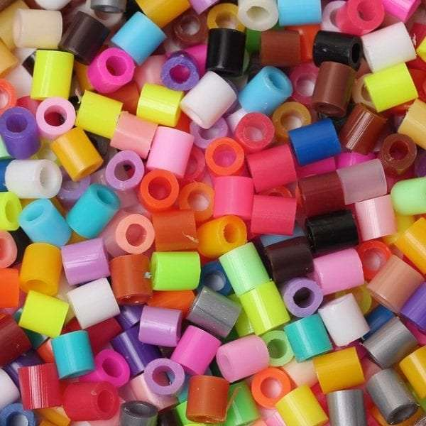
ينظم الخرز متبعا نموذج معروض امامه
مراعاة النقاط التالية في عملية التدريس
التفاعل و التعزيز
الانتقال من مرحلة إلى أخر في الدرس بناء على استجابة الطالب
أعطاء الفرصة الكاملة للطالب للتفكير و تكرار المحاولة
التنوع في استراتيجيات التعلم لتحقيق الهدف المنشود .

Slide 6
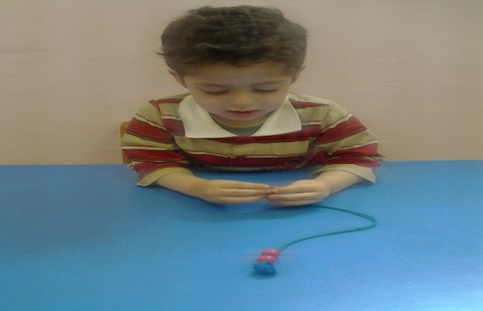
هيا نبدأ يا ابطال
أنشـطة المهـارات الحركـية الدقيـقة
عند العمل مع الطفل على تنمية المهارات الحركية الدقيقة لابد من الأخذ فى الإعتبار محاولة التغيير فى الأوضاع التى يجلس فيها الطفل فبى الإضافة إلى جلوس الطفل على الكرسى، يمكن إجلاسه مستلقياً على ظهره أو على بطنه، وذلك لمساعدته على تقوية جميع العضلات التى تؤدى إلى تنمية المهارات الحركية الدقيقة

Slide 7
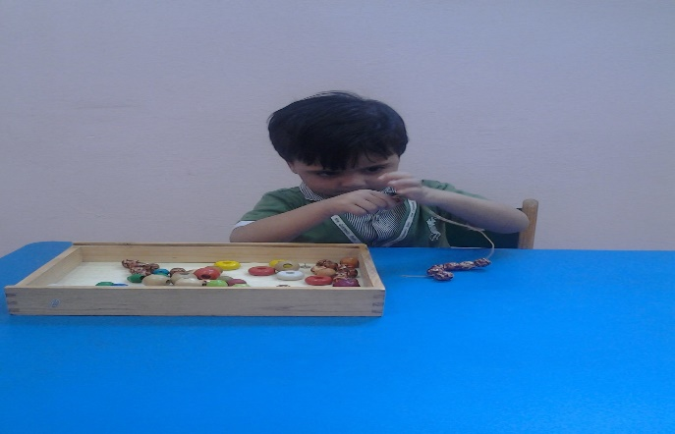
يمكن تشجيع الطفل على تنمية المهارات الحركيه الدقيقه من خلال القيام بالأنشطه التى يستمتع بها الصغار و هى التى تتضمن:
الأعمال الفنية، مثل: القص ،اللصق والتلوين.
مساعدة الأهل فى الأعمال المنزليةاليومية، مثل:العجن، فهذه الأعمال تساعد على تنمية مهارات الحركات الدقيقة

Slide 8
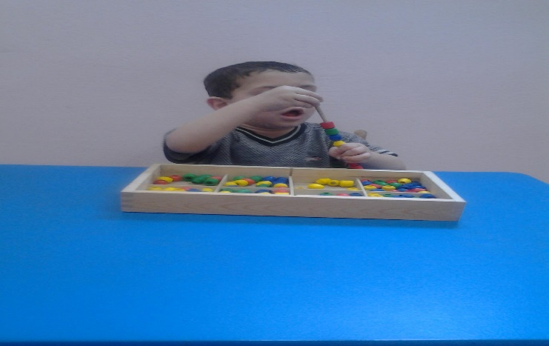
يمكن تشجيع الطفل على تنمية المهارات الحركيه الدقيقه من
خلال القيام بالأنشطه
هى تتضمن قيام الطفل بإضافة و مزج خليط من البيض مع الدقيق و الحليب. لتقوية عضلات اليد و الذراع أما بقيام الطفل بتقطيع و تشكيل عجينة البسكويت فتعد تدريب جيد لتآزر اليد مع العين

Slide 9
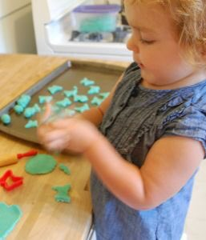
يمكن تشجيع الطفل على تنمية المهارات الحركيه الدقيقه من
خلال القيام بالأنشطه
إستخدام الماوس و لوحة المفاتيح الخاصة بالحاسب الآلى، حيث تساعد هذه الأنشطة الطفل على إستخدام و تقوية الأصابع و اليد و كذلك التآزر و التنسيق ما بين اليد و العين

Slide 10
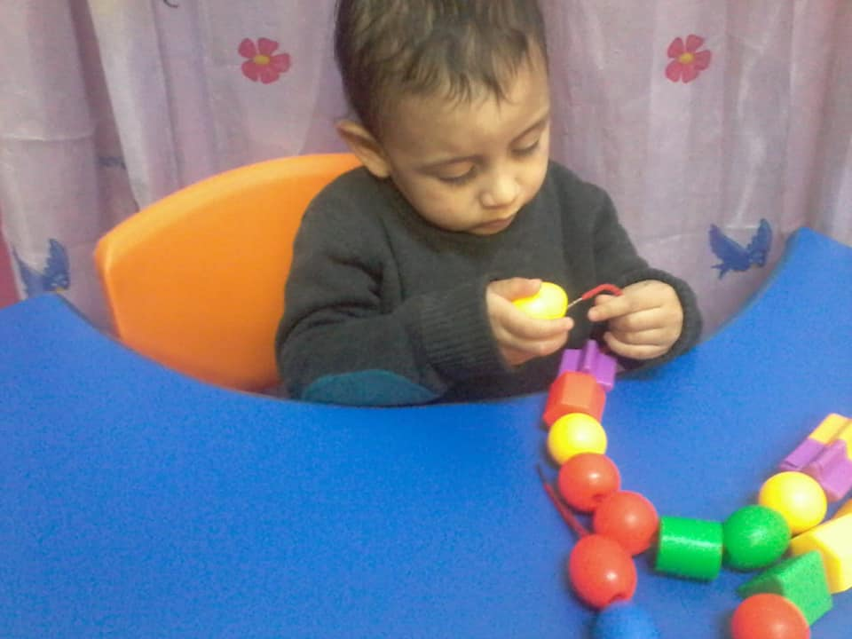
يمكن تشجيع الطفل على تنمية المهارات الحركيه الدقيقه من خلال القيام بالأنشطه
أنشطة تسليك الخيوط باستخدام الشرائط والخرز ذات الألوان المحفزة بصرياً
- أنشطة السكب باستخدام الفاصولياء، الباستا والماء
نشر الملابس
- نقل العناصر من وعاء إلى آخر باستخدام الملاعق والملاقط والأدوات الأخرى

Slide 11
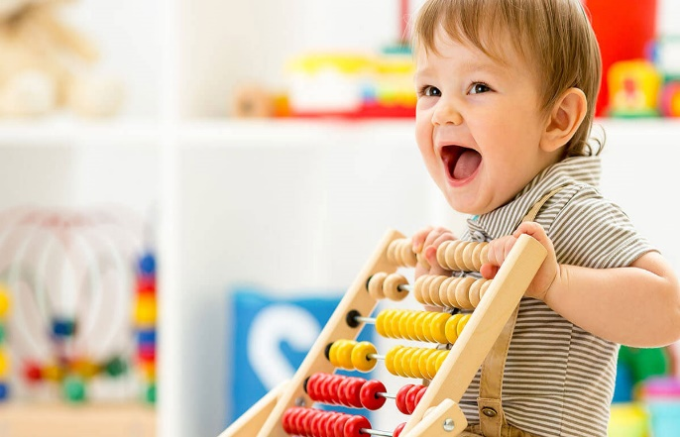
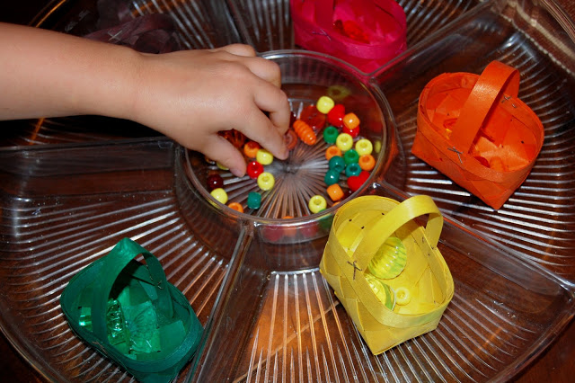
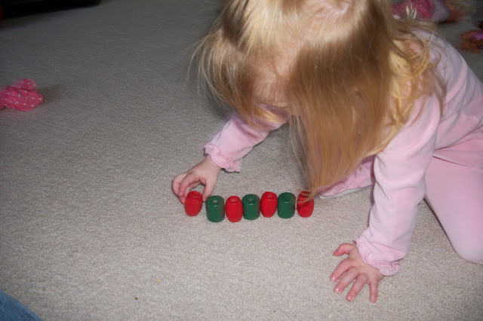
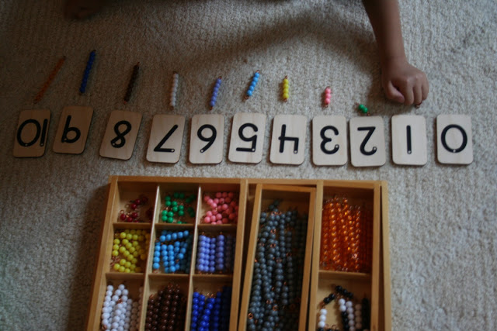
الخرز وأهم النشاطات
3- تعلم الالوان والفرق بينهم
2- تعلم الانماط
1- تعلم العد .والاحاد والعشرات والمئات

Slide 12
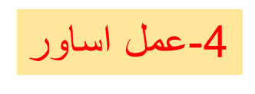
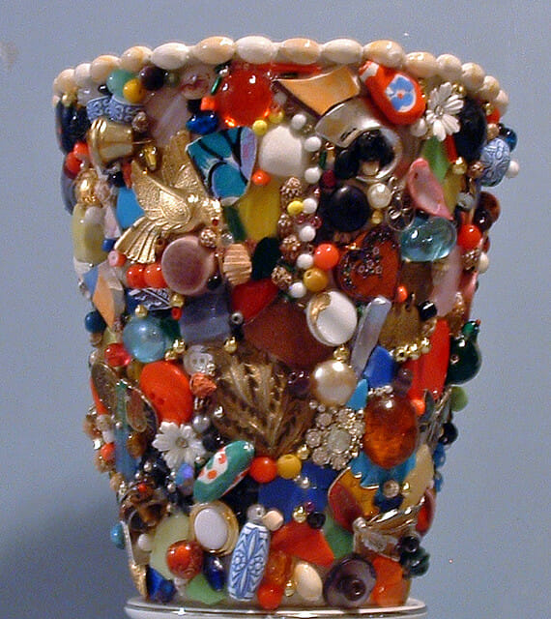
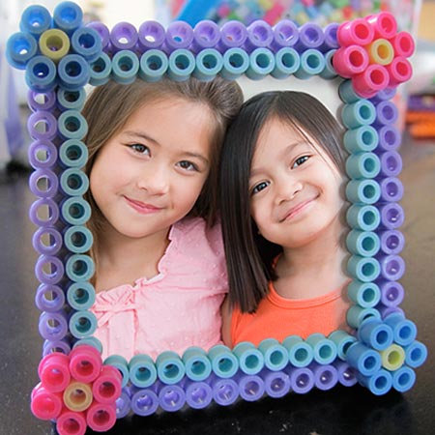
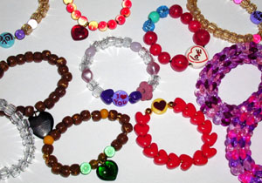

Slide 13
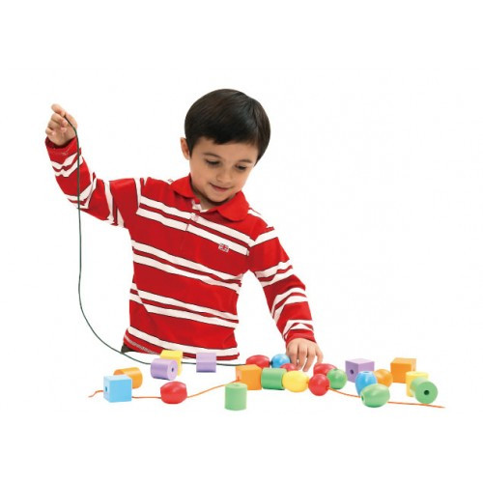
https://www.youtube.com/watch?v=4sD45rwlRHk
https://www.youtube.com/watch?v=TAxg6APgST4
فيديو تعليمي /أنشطة لتنمية المهارات الدقيقة عند الأطفال
فديو تعليمي/ المهارات الحركية الدقيقة

Slide 14
نهاية الدرس

